Slide 1

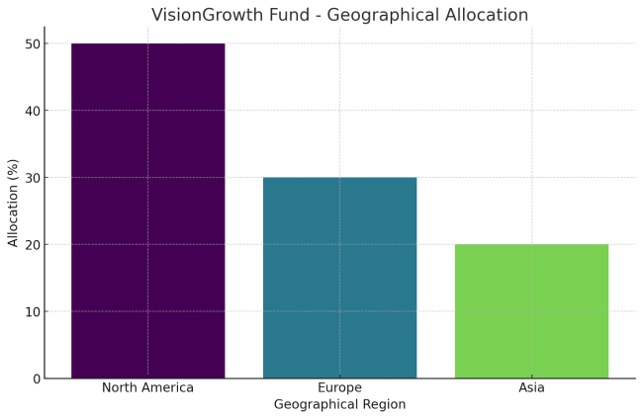
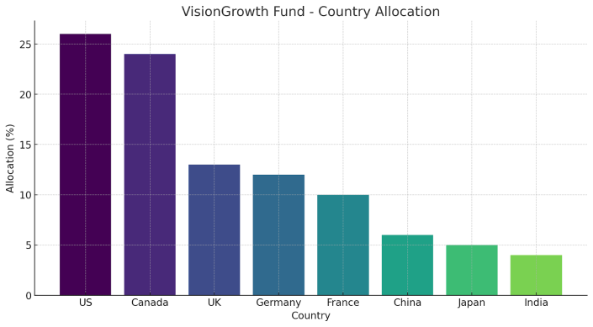
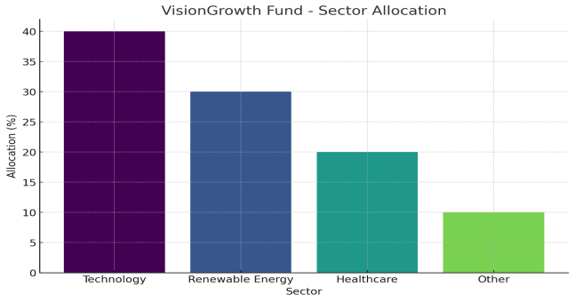
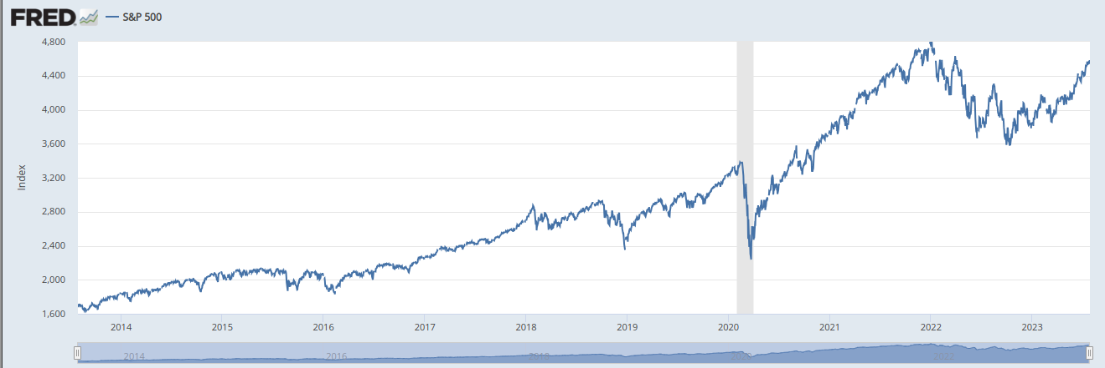
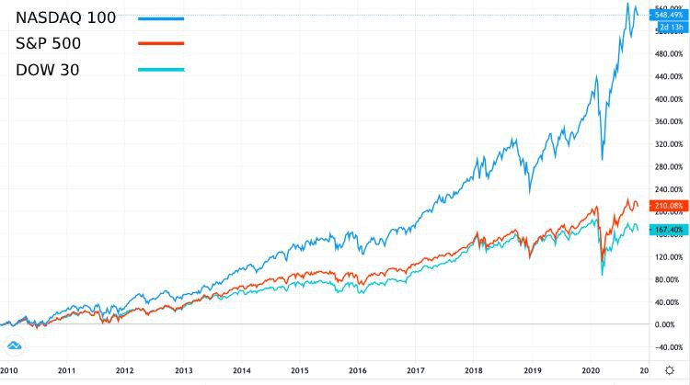
FUND FACT SHEET
Starting Finance Summer Bootcamp 2023
VisionGrowt Fund
Il VGF (VisionGrowt Fund) è fondo di investimento diversificato che mira a massimizzare i rendimenti a lungo termine.
Il nostro obiettivo è capitalizzare le opportunità di crescita in settori emergenti e ad alto potenziale, come tecnologia ed energie rinnovabili, tenendo conto delle tendenze future del mercato e delle dinamiche macroeconomiche.
STRATEGIA INVESTIMENTO
Il nostro approccio strategico si basa su un analisi approfondita e una selezione rigorosa degli asset. Il fondo adotta una strategia di investimento orientata alla crescita, concentrandosi su azioni di aziende innovative e in rapida espansione. Il nostro portafoglio è composto principalmente da azioni di società nei settori della tecnologia avanzata, energie rinnovabili e sanità che mostrano un potenziale di crescita superiore alla media del mercato.
PROFILO DELL’INVESTITORE
DETTAGLI FONDO
Il VGF è adatto a investitori con un profilo di rischio elevato che cercano un apprezzamento del capitale a lungo termine. Gli investitori ideali dovrebbero essere disposti a mantenere il loro investimento per un periodo di 5 anni o più e dovrebbero essere in grado di tollerare periodi di volatilità del mercato.
Manager
Data di lancio
Grandezza
Benchmark
Fee annuali
Team 5
27 luglio 2023
30,0 mln EUR
S&P 500 Index
2%
ANALISI DELLA COMPOSIZIONE
ANALISI DELLA PERFORMANCE DEI COMPONENTI

Slide 2
FUND FACT SHEET
Starting Finance Summer Bootcamp 2023
[Nome Fondo]
COMMENTI DEI MANAGER
INVESTMENT IDEAS
Le nostre decisioni di investimento sono guidate dalla convinzione che i settori della tecnologia e dell'energia rinnovabile continueranno a crescere a ritmi sostenuti, alimentati dalla trasformazione digitale e dalla transizione globale verso l'energia sostenibile. Crediamo che le aziende innovative in questi settori offrano opportunità di crescita significative. Pertanto, concentreremo i nostri investimenti in queste aree, senza dimenticare la diversificazione del portafoglio per mitigare i rischi.
ASSET ALLOCATION & SELECTION
La nostra strategia di allocazione degli asset è progettata per massimizzare il potenziale di crescita, bilanciando attentamente il rischio. La selezione degli asset si basa su un'analisi rigorosa dei fondamentali aziendali, delle tendenze del settore e dei fattori macroeconomici. Prestiamo particolare attenzione alla solidità finanziaria delle aziende, alla loro posizione competitiva nel settore e alla qualità del management.
MARKET FACTS
Negli ultimi sei mesi, eventi significativi come gli avanzamenti nella tecnologia AI e l'aumento dell'enfasi globale sul cambiamento climatico hanno rafforzato la nostra strategia di investimento. Questi eventi hanno riaffermato la nostra fiducia nella crescita sostenuta dei settori tecnologici e delle energie rinnovabili.
FORECASTING
Prevediamo una continua crescita nei settori scelti a causa dell'innovazione tecnologica in corso e della crescente domanda di energia rinnovabile. Monitoreremo da vicino le tendenze di mercato, i progressi tecnologici e le politiche governative per aggiustare la nostra strategia di investimento e massimizzare i rendimenti per i nostri investitori.
ESG FACTOR
Il VGF integra i fattori ESG (Ambientali, Sociali e di Governance) nelle sue decisioni di investimento. Dal punto di vista ambientale, privilegiamo le aziende con un impegno concreto verso la sostenibilità, come l'efficienza energetica e l'investimento in tecnologie pulite. In termini di governance, consideriamo la struttura del consiglio, le pratiche di remunerazione e la trasparenza finanziaria. Utilizziamo un approccio di screening ESG per escludere le aziende che non soddisfano determinati criteri ESG.
ALTRE CONSIDERAZIONI
La strategia del fondo può comportare una volatilità e un rischio superiori rispetto alle medie di mercato. Tuttavia, offre il potenziale per rendimenti significativi a lungo termine per gli investitori pazienti e orientati al futuro. È importante sottolineare che il capitale investito è a rischio e che i rendimenti passati non sono indicativi dei rendimenti futuri
TEAM DEL FONDO
Matteo Debernardi
Matteo Billero
Tommaso Gregorin
Lorenzo Abati

